Slide 1
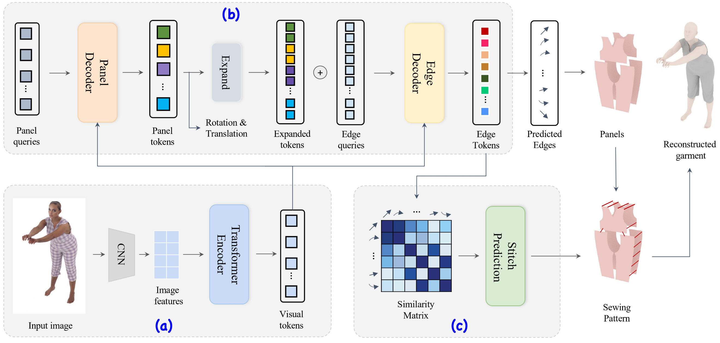
版型
编码器
扩展
边缘
编码器
版型参数
版型
tokens
旋转&平移
版型
扩展
tokens
边缘
查询
边缘
tokens
估计
边缘
重建服装
Transformer
编码器
缝纫预测
图片特征
相似度矩阵
缝纫版型
视觉tokens
输入图片

